Slide 1
小1猫XX口腔医院
牙医口腔健康
汇报人：小1猫
时间：2030.07

Slide 2
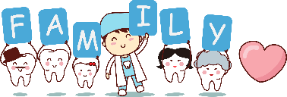
目 录
01
健康定义
03
护理知识
02
常见疾病
04
护理误区

Slide 3
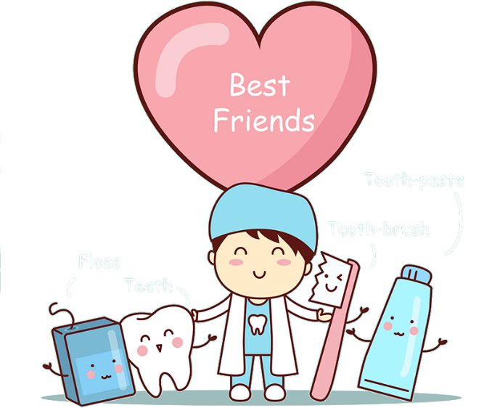
PART 01
健康定义

Slide 4
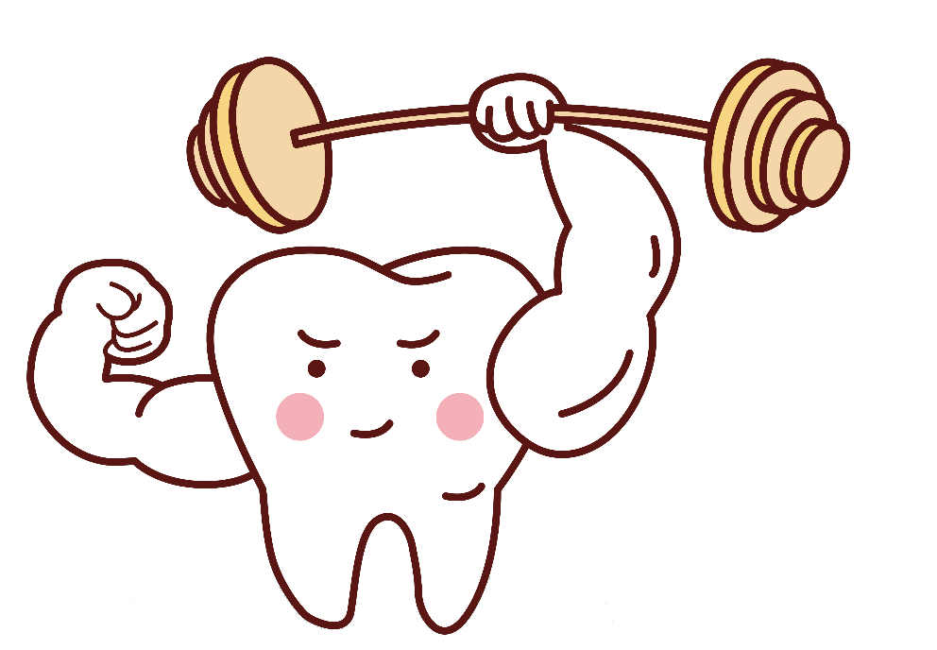
健康定义
掌握
口腔健康教育与口腔健康促进的概念、策略、任务。
目标的制定、计划、实施
熟悉
了解
口腔健康教育与促进的评价

Slide 5
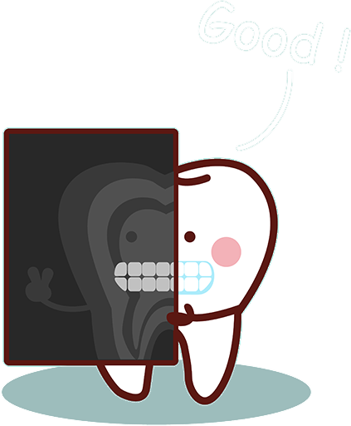
健康定义
口腔健康问题并没有直接威胁生命，但是有调查表明口腔健康与人类健康和幸福息息相关，不良的口腔健康行为毫无疑问影响人类的健康、幸福以及高质量的生活。不能消极等待，到患口腔疾病后再去治疗，而应尽量维持人们的口腔健康状况。有了这种信念，就能促进人们建立一种健康的生活方式，改变影响口腔健康的不良行为。

Slide 6
健康定义
牙健康是牙、牙周组织、口腔邻近部位均无组织结构与功能性异常。
口腔健康教育与口腔促进就是通过动员政府部门和全社会的力量，营造有益于口腔健康的环境，传播口腔健康的信息，提高人们口腔健康的意识，预防和控制口腔疾病。
牙清洁，无疼痛感，牙龈颜色正常，无出血现象

Slide 7
PART 02
常见疾病

Slide 8
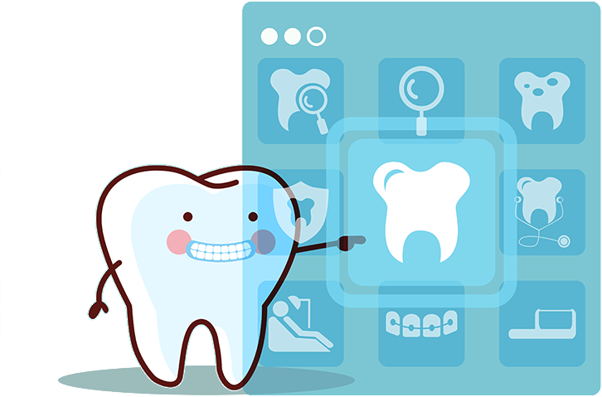
常见疾病
龋病
俗称虫牙，是最常见的口腔疾病之一。若治疗不及时．便会发展成为牙髓炎和根尖周炎。
牙周疾病
是最常见的口腔疾病之一，一般包括牙龈炎和牙周炎等。

Slide 9
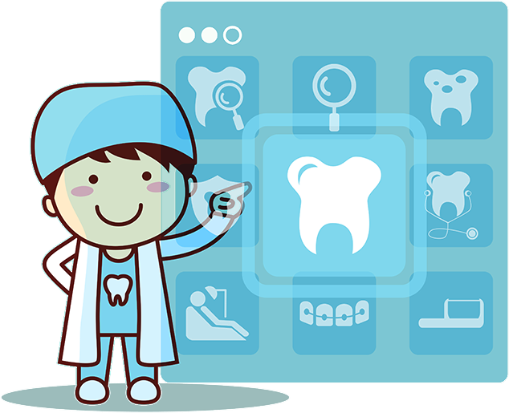
常见疾病
牙齿非龋性疾患
包括氟斑牙、四环素牙、牙隐裂、楔状缺损、牙体损伤等。
口腔黏膜疾病
包括口腔溃疡、口炎、白斑、扁平苔藓、唇炎、地图舌等。

Slide 10
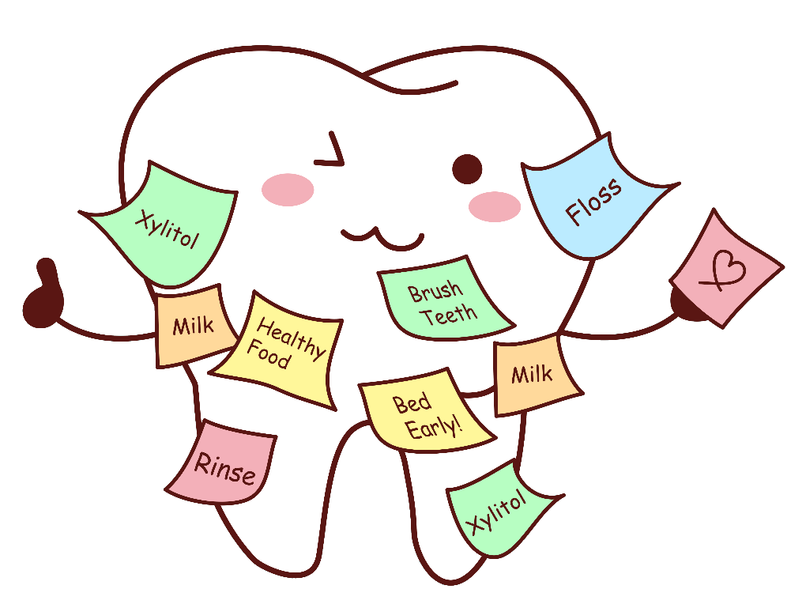
常见疾病
口腔颌面部炎症
包括智齿冠周炎、颌面部间隙感染、颌骨骨髓炎等。
口腔颌面部外伤
如牙及牙槽骨损伤、颌骨骨折等。

Slide 11
PART 03
护理知识

Slide 12
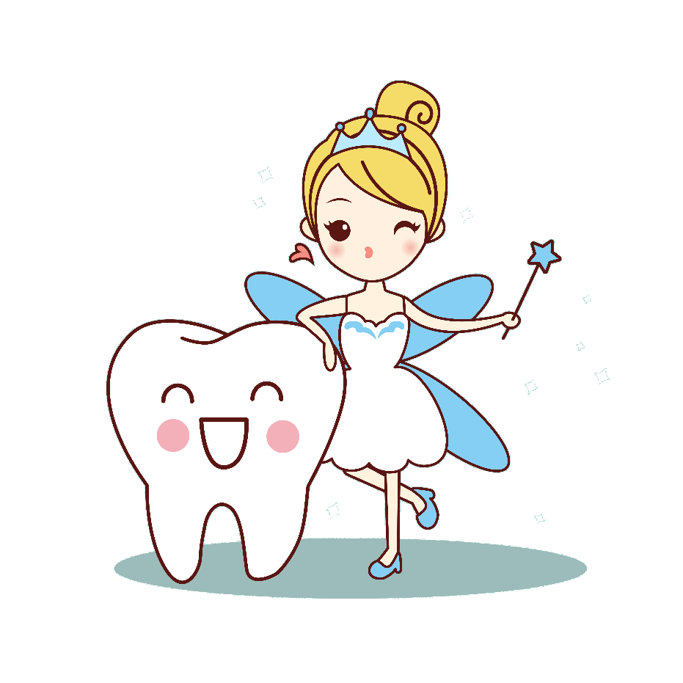
护理知识
首先是每天的刷牙
刷牙的最好时间是进食后的半小时内。如果有可能，尽量在三餐后立即刷牙。这样，不仅可以使口气清新，还可以防止食物残渣为牙齿表面的细菌提供营养。每次刷牙时间控制在2分钟，上下刷牙方式保护牙龈

Slide 13
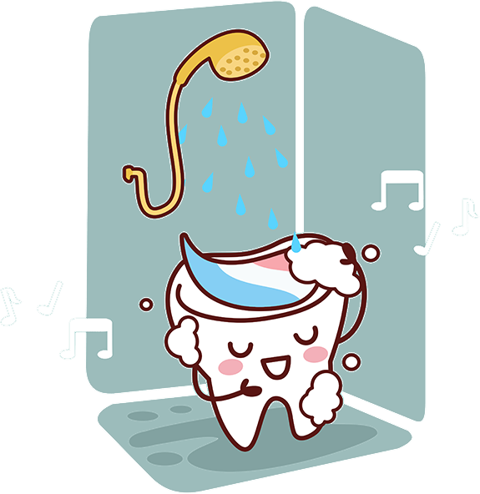
护理知识
刷牙后配合使用牙线与舌苔刷
牙缝间的食物残渣通过刷牙很难清除，会导致有害物质在牙缝深层的积存和腐败。口气的产生于此关系明显。因此，刷牙后使用牙线可以彻底清洁牙齿。对于舌苔的卫生要特别注意。舌苔不能过度刷洗。

Slide 14
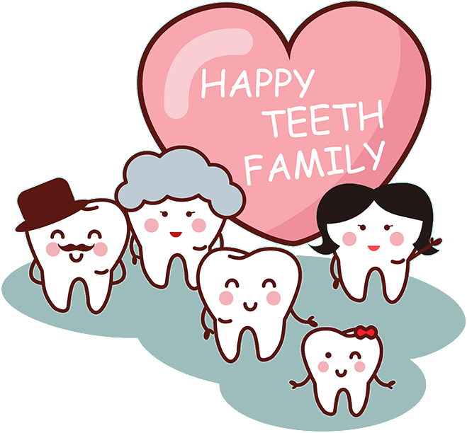
护理知识
定期口腔检查与洁牙
口腔医生建议每半年或一年需要洁牙一次。并作全面口腔检查。这样可以使口腔问题消灭在萌芽状态，

Slide 15
PART 04
护理误区

Slide 16
护理误区
误区一
人人都爱去洗牙
牙结石是造成牙周病的主要因素，而“洗牙”是去除牙结石的重要方法之一。
不过，洗牙并非人人必需。根据临床观察，由于每个人的饮食习惯、卫生保健习惯不同，口腔健康状况也存在着明显的差异，牙结石的沉积情况也不能单纯用固定的时间周期来判定。临床上经常见到有的人几年不洗牙，牙周很干净，有的人刚刚洗牙半年左右。

Slide 17
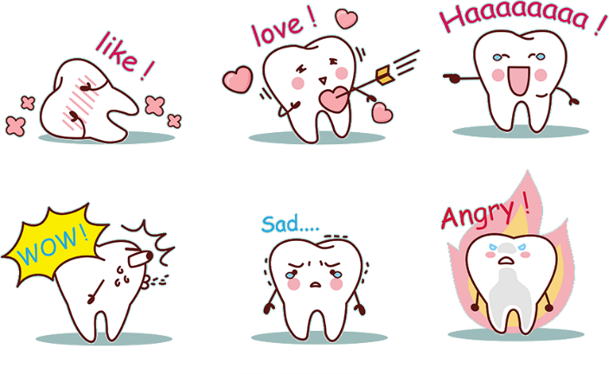
护理误区
误区二
能不拔牙坚决不拔
牙齿出现问题，尽早尽可能的治疗和保留牙齿是基本原则，但是，有些人在牙周病呈进行性破坏达到拔牙适应证的情况下，仍坚持保留牙齿是不利于牙周口腔健康的，尽早拔牙反而有利于口腔健康的恢复。
误区三
漱口水代替刷牙
口腔疾病的高发和不正确的牙齿护理清洁习惯有很大关系。现在很多人喜欢常用漱口水代替牙膏来清洁口腔，漱口水虽然具有抑菌杀菌功能，单纯使用漱口水只能去除浮在牙齿表面的食物残渣.

Slide 18
护理误区
误区四
常用药物牙膏效果佳
如今市场上有很多价格不菲的药物牙膏，称添加了药物成分可以起到预防口腔疾病的作用，因此很多人认为长期使用这些牙膏可以起到预防保健的作用.
误区五
牙线会加大牙缝
牙线的使用日益普遍，龋齿和牙周炎的发病率是相应呈下降趋势的。不过很多人担心牙线会和牙签一样，使用久了会加大牙缝。其实牙线线形为扁形，厚度很薄，不会增宽牙缝。

Slide 19
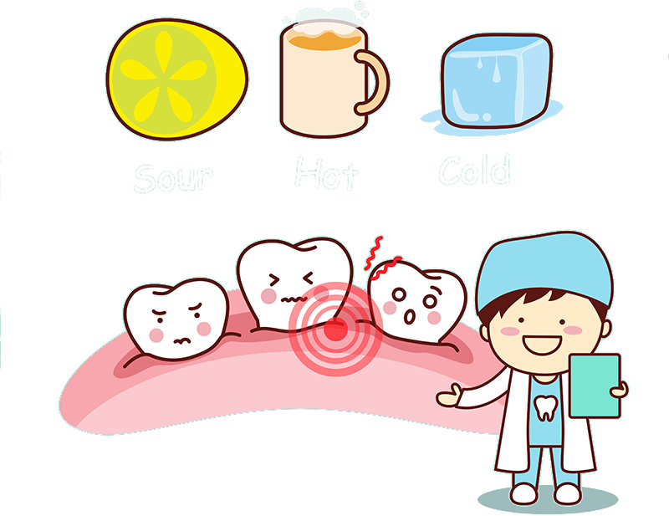
护理误区
误区六
刮舌苔有益健康
有人认为口腔内很多细菌残留在舌苔上不利口腔健康，因此市面上一些刮舌苔的产品也越来越多。

Slide 20
小1猫XX口腔医院
牙医口腔健康
汇报人：小1猫
时间：2030.07

